Slide 1
Вртић
Дечији клуб
Новембар
2025.

Slide 2
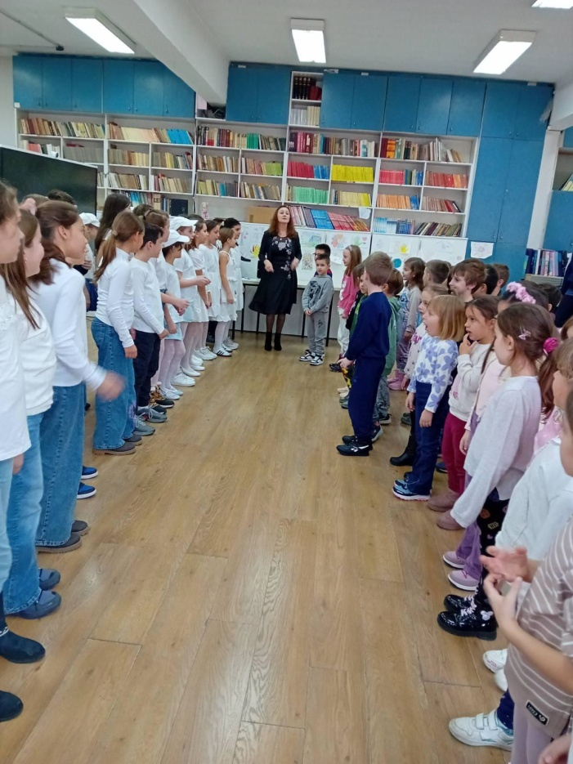
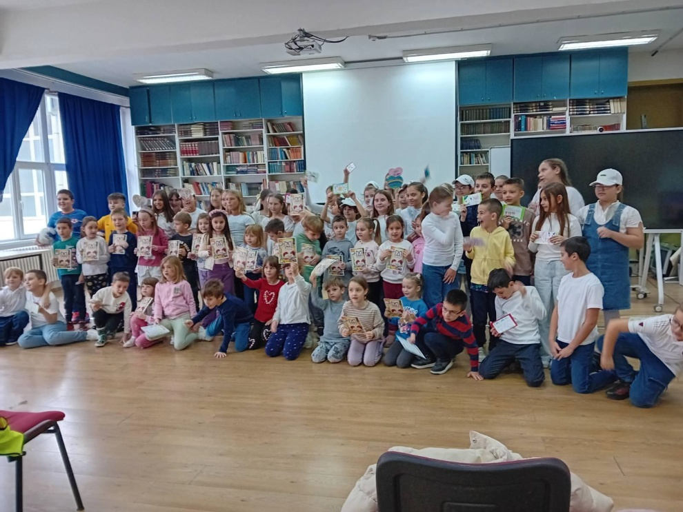
Сарадња са О. Ш. Драгомир Марковић
Група деце у години пред полазак у школу је посетила Основну школу Драгомир Марковић

Slide 3
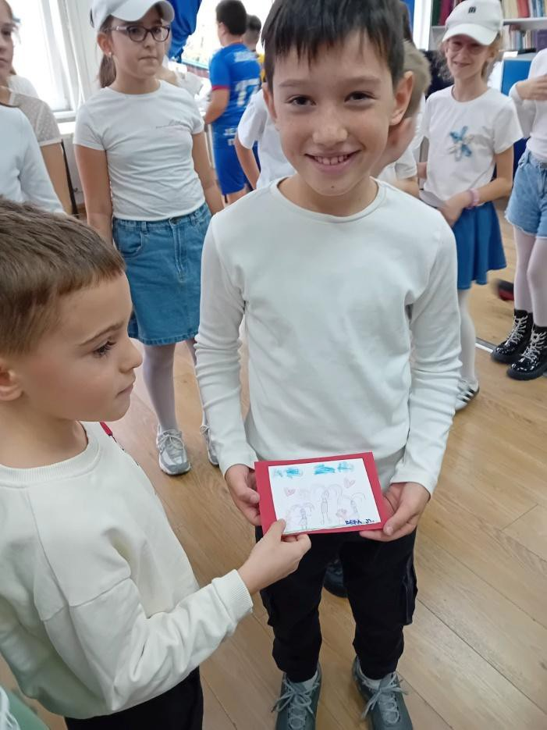
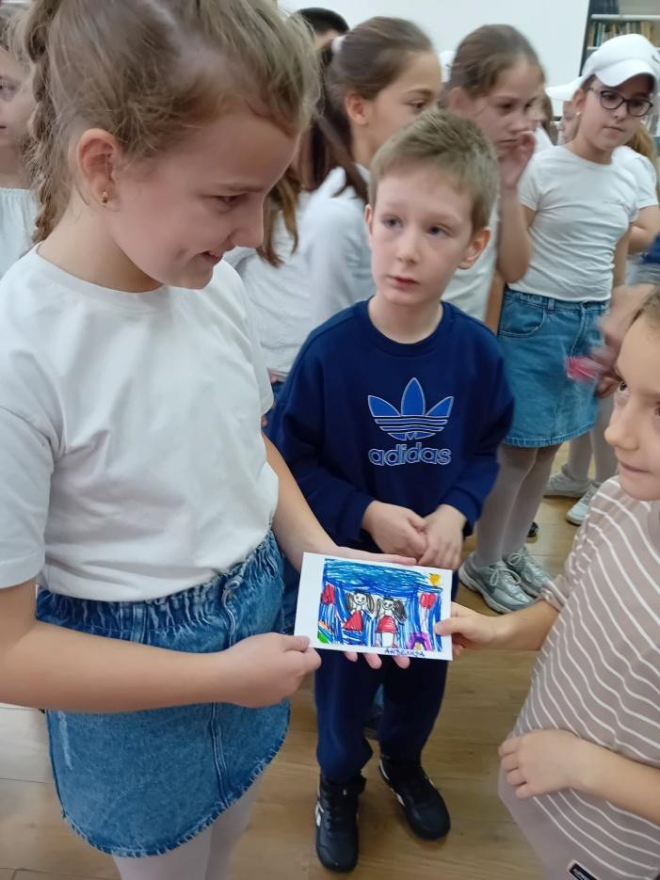
Деца из вртића су поклонила цртеже ученицима четвртог разреда О.Ш. Драгомир Марковић

Slide 4
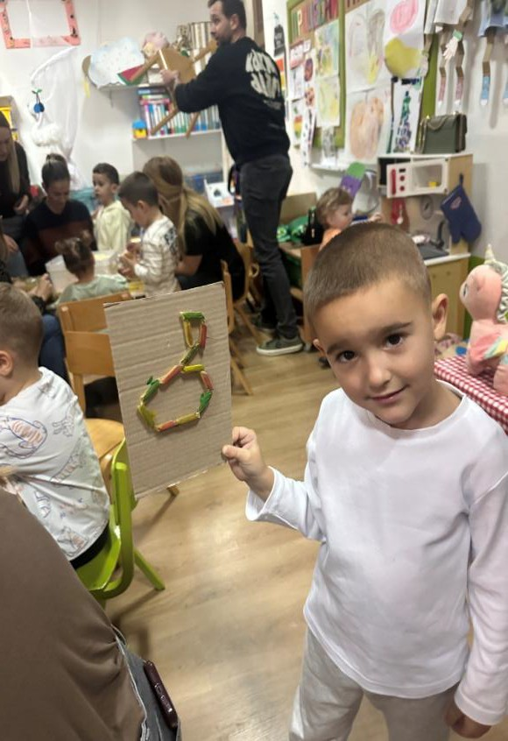
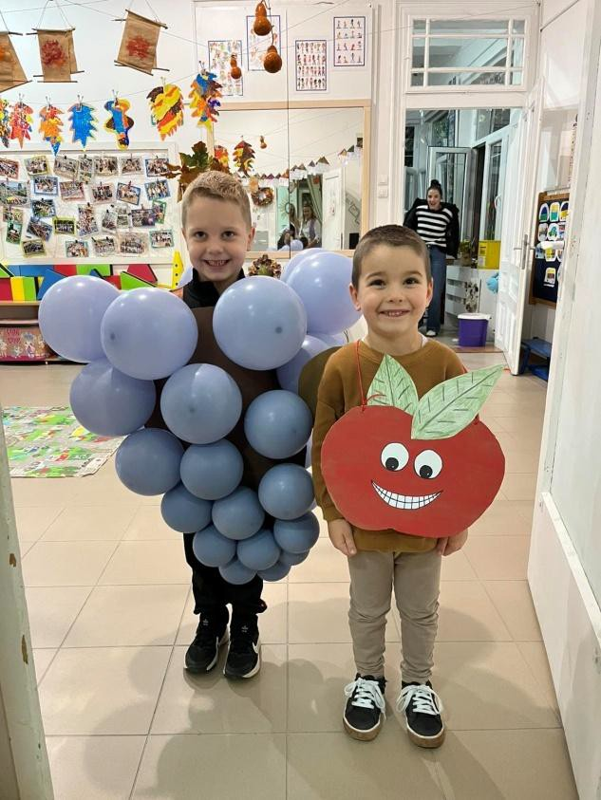
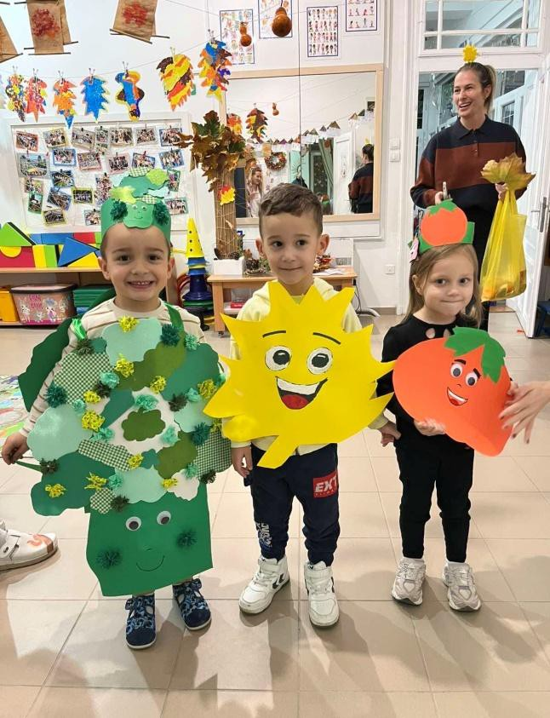
Реализована је радионица
Клуба за децу и родитеље - Воћна чаролија
Старија вас. група

Slide 5
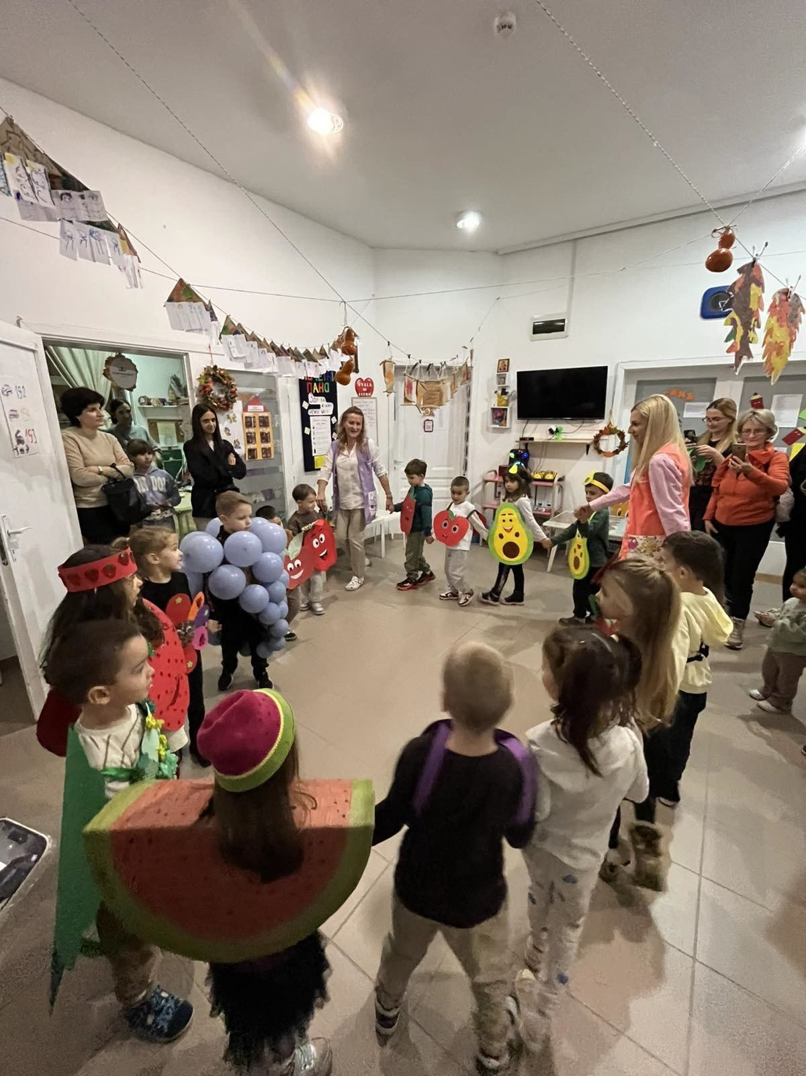
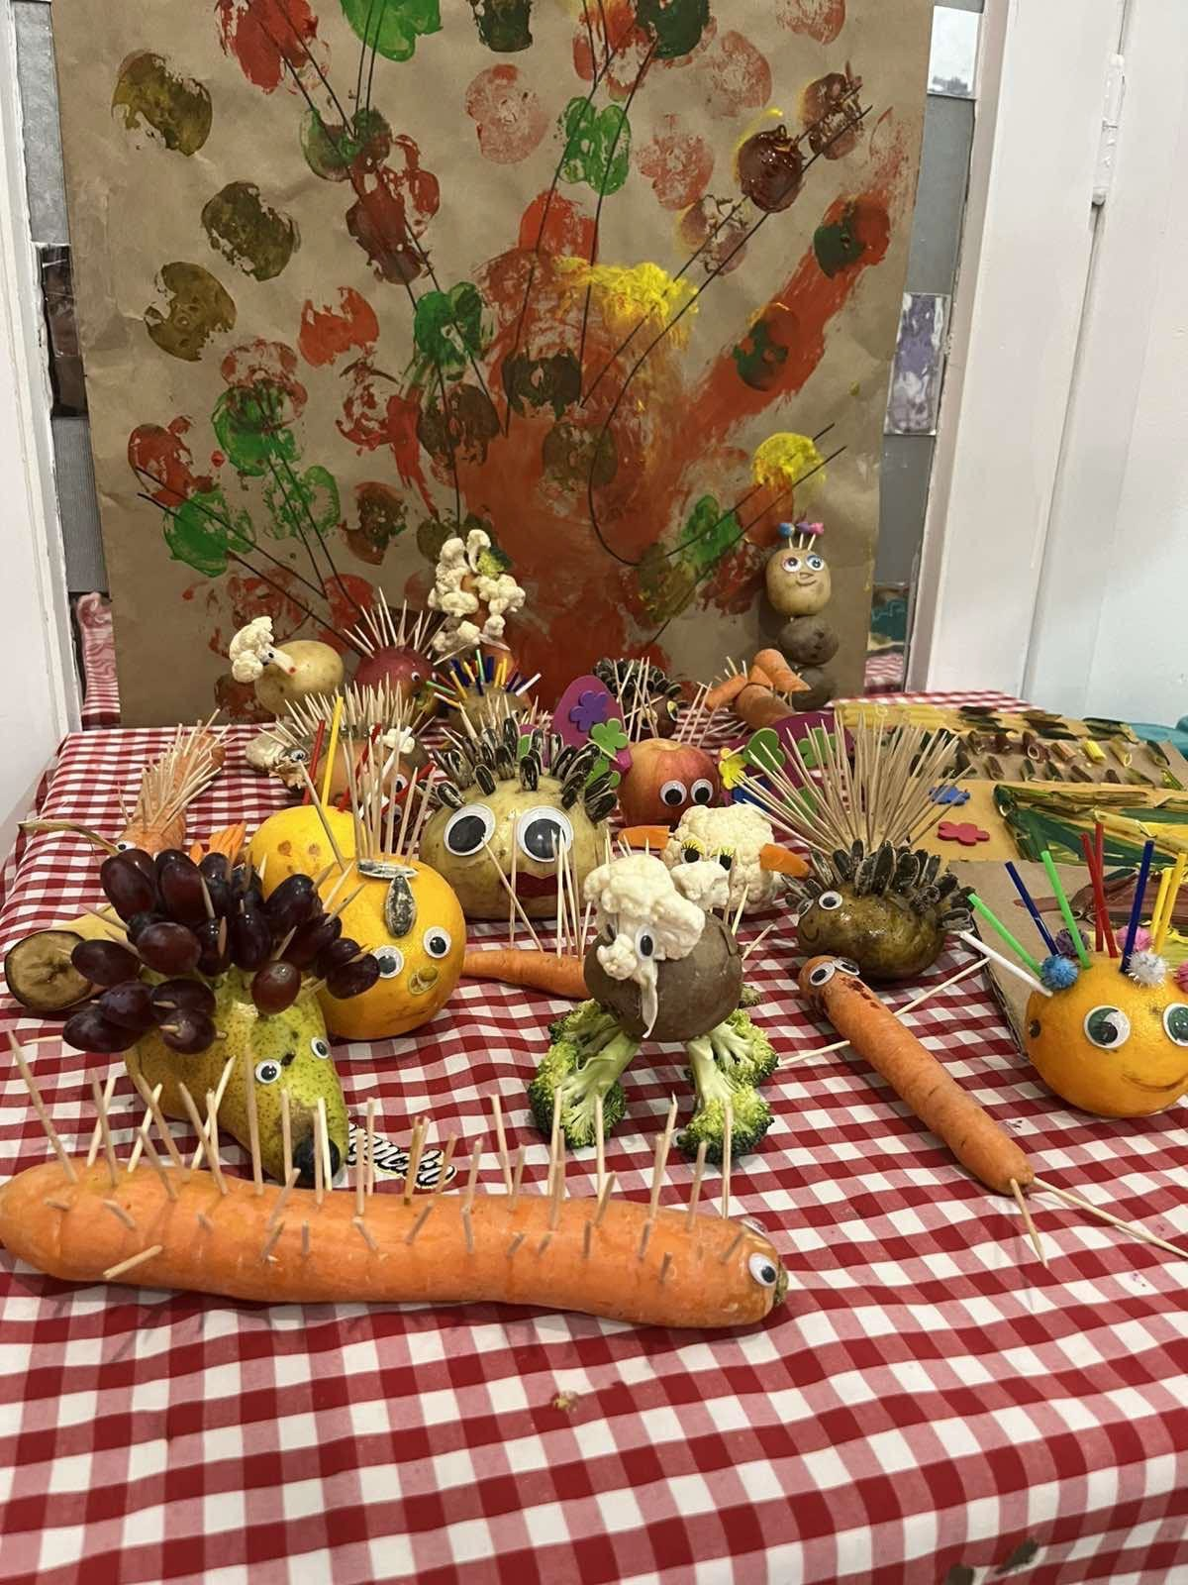
Радионици су присуствовали и браћа и сестре предшколаца -деца школског узраста.

Slide 6
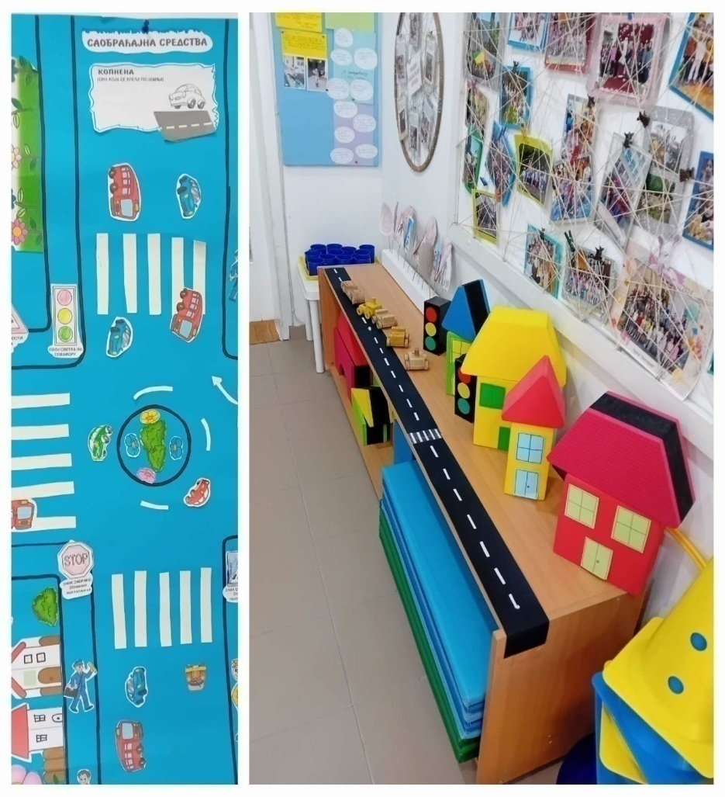
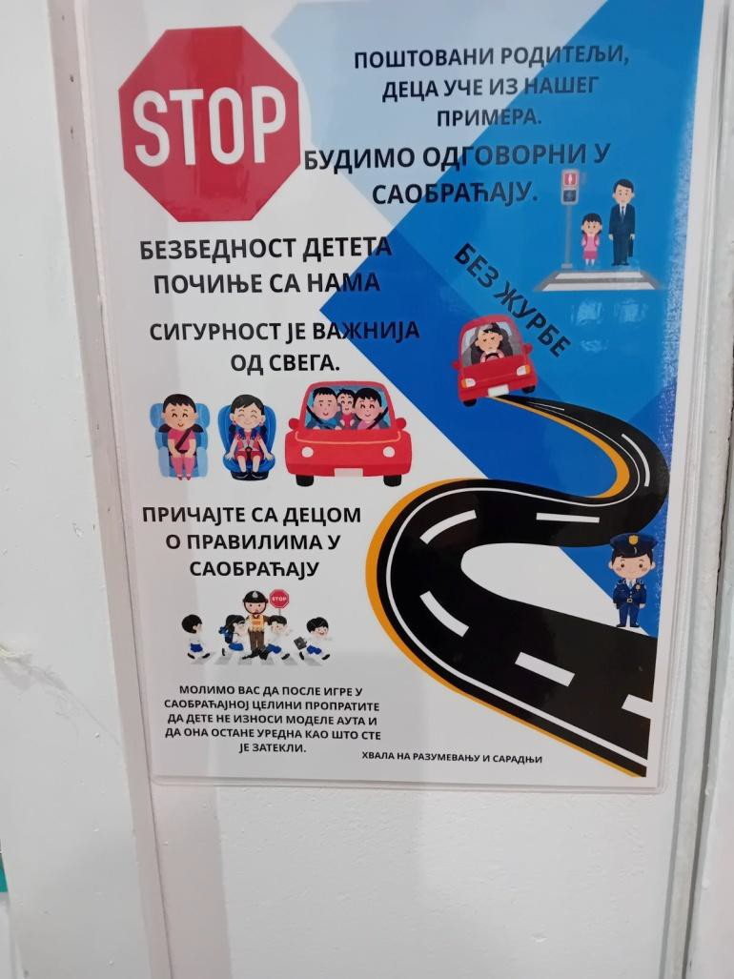
Позив родитељима да заједно са децом учимо о саобраћајној култури

Slide 7
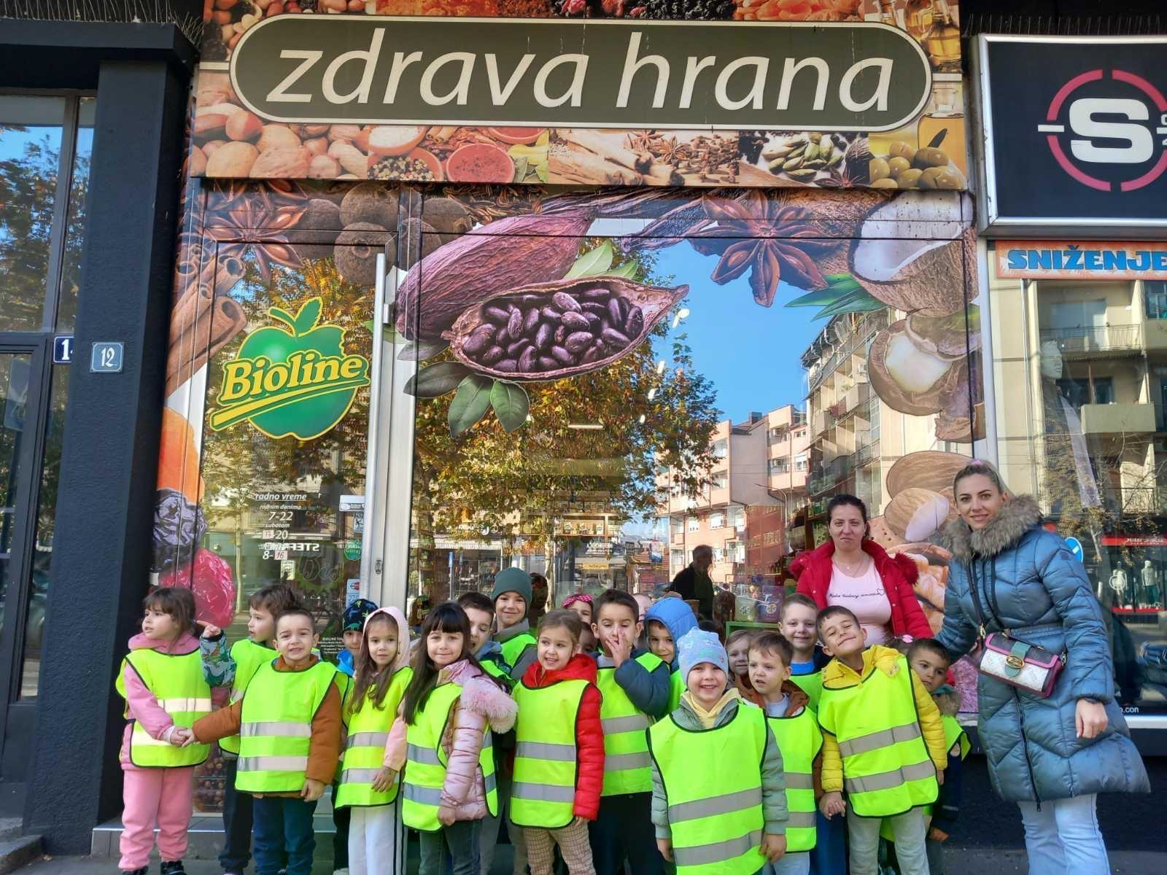
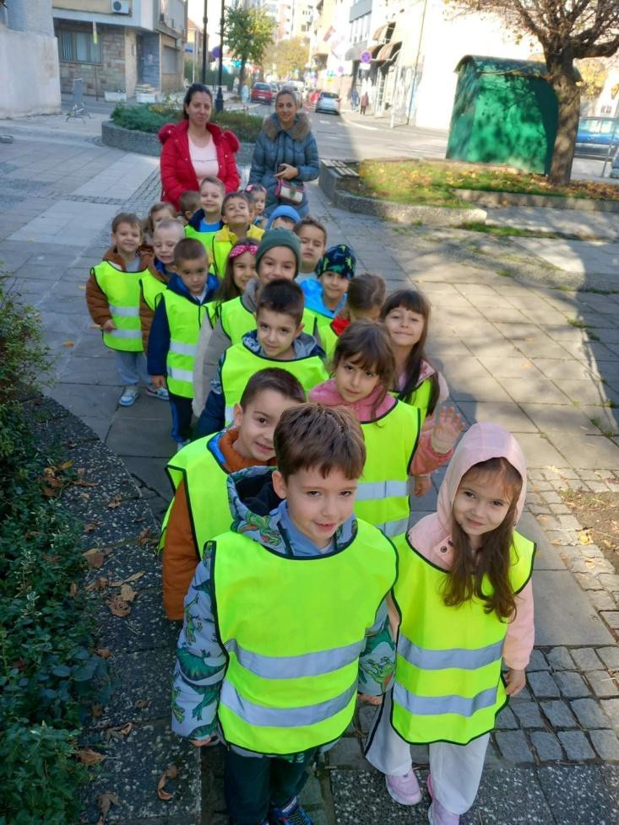
Старија васпитна група је посетила радњу здраве хране

Slide 8
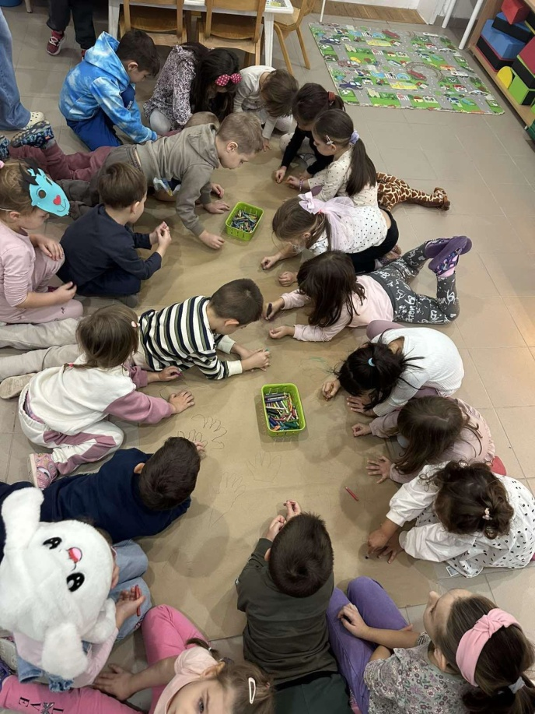
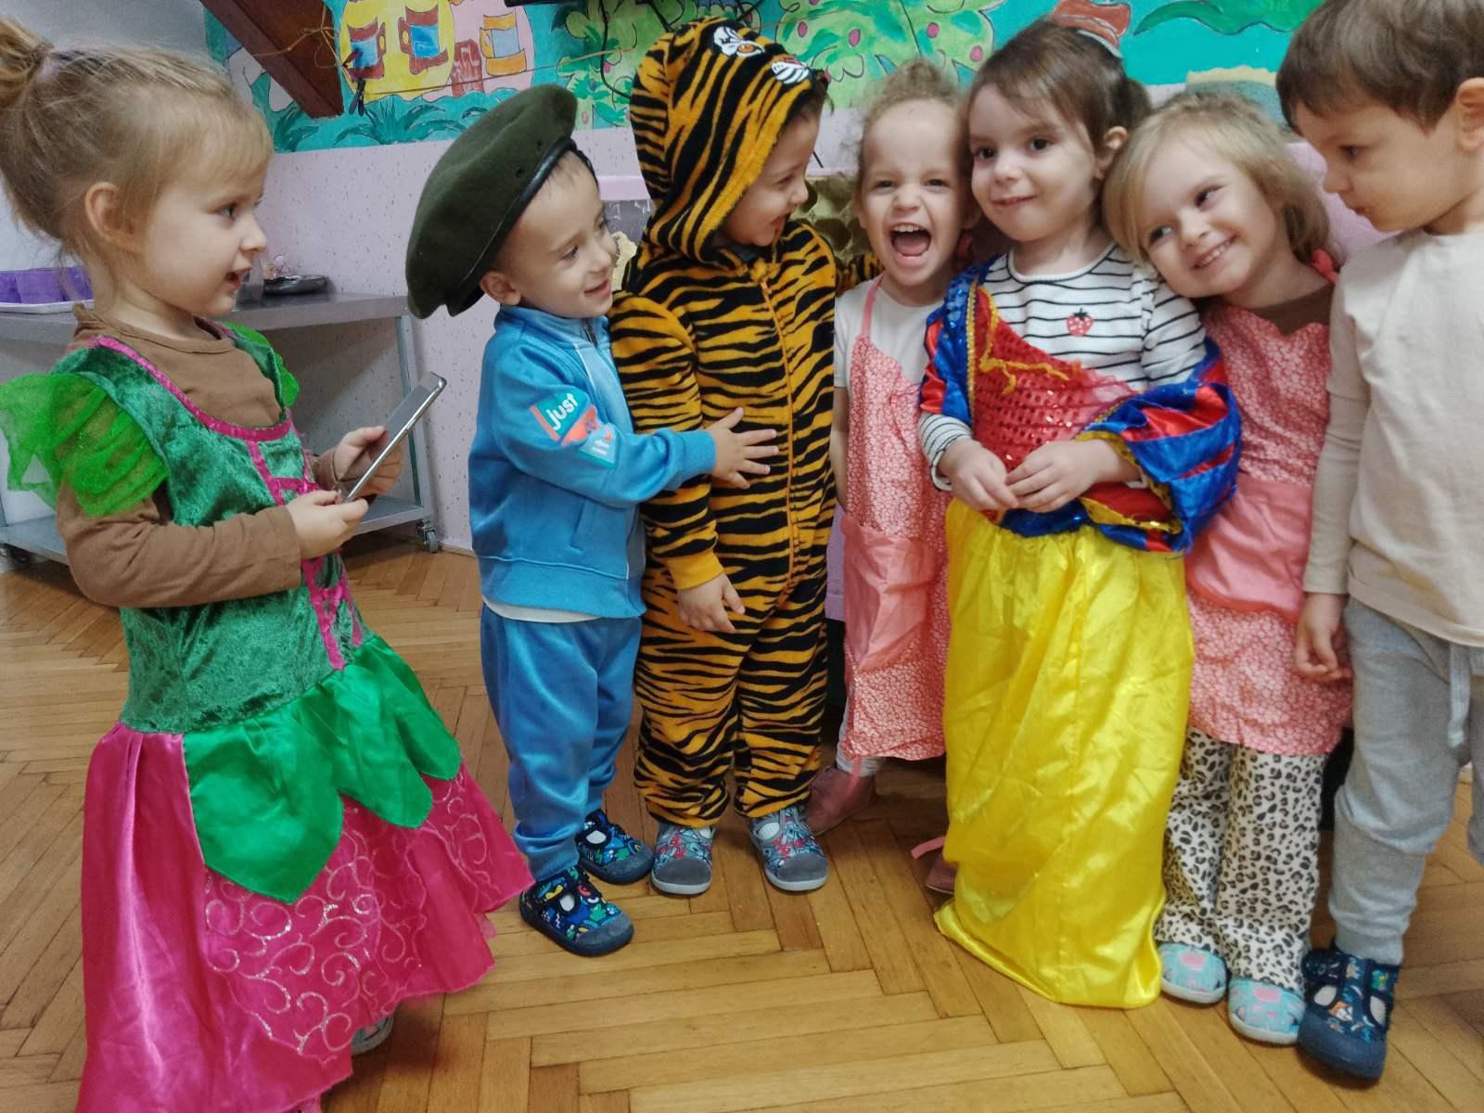
Обележили смо Међунардони дан толеранције кроз заједничке игре и дружења деце различитих узраста

Slide 9
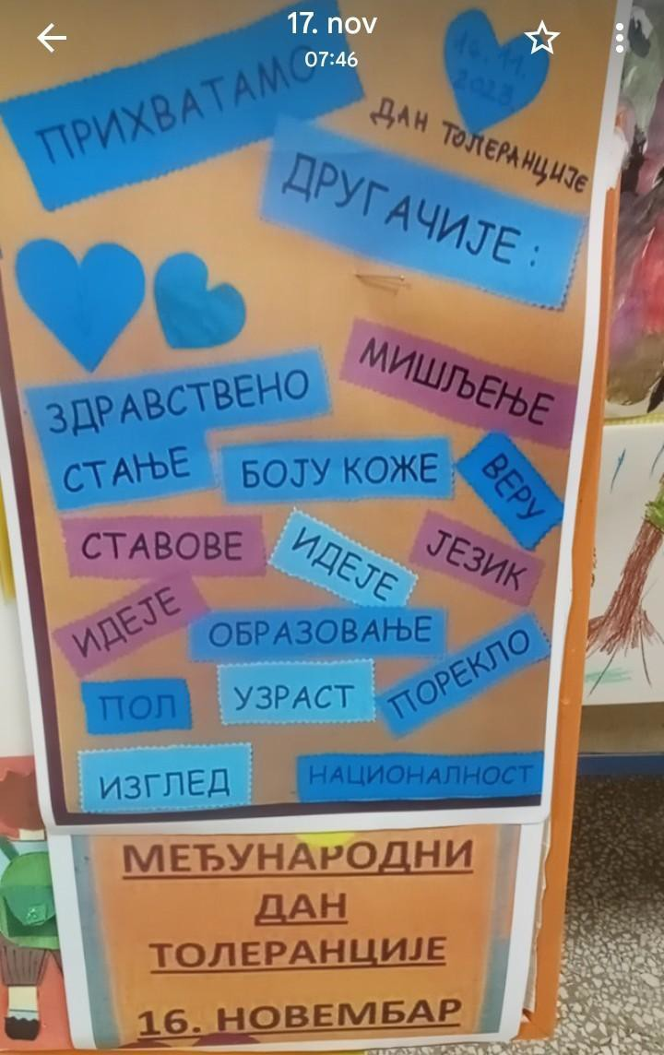
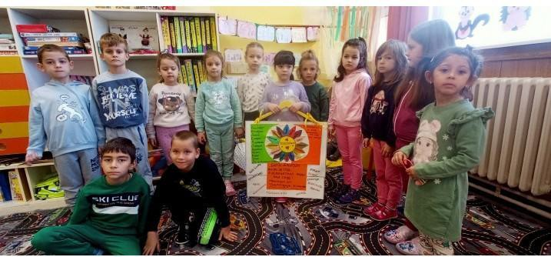
Међународни дан толеранције у групи деце у години пред полазак у школу у Дедини

Slide 10
Музика чини живот лепшим
Стефанов брат долази у групу деце пред полазак у школу и том приликом промовише музику и свој инструмент: виолину

Slide 11
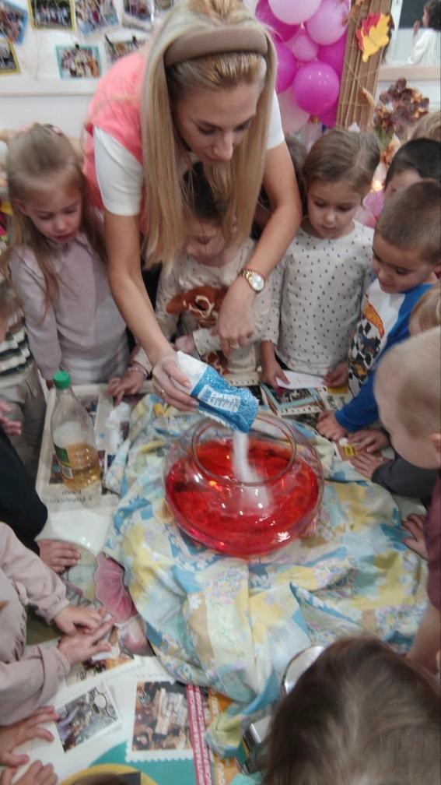
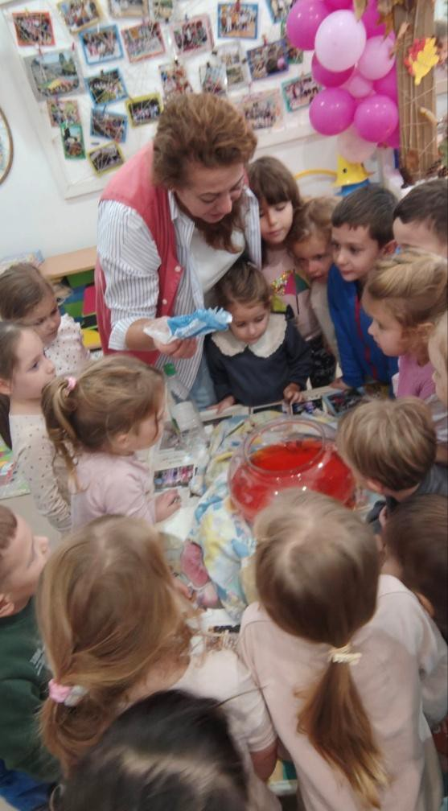
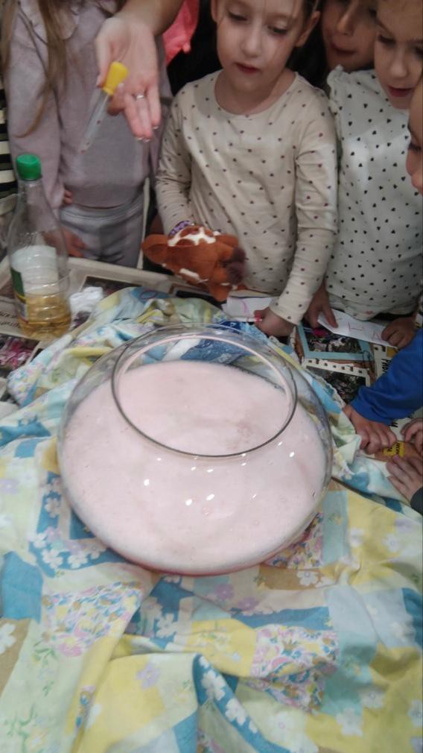
Међународни дан детета је обележен кроз експерименте деце различитих узраста, у заједничком простору

Slide 12
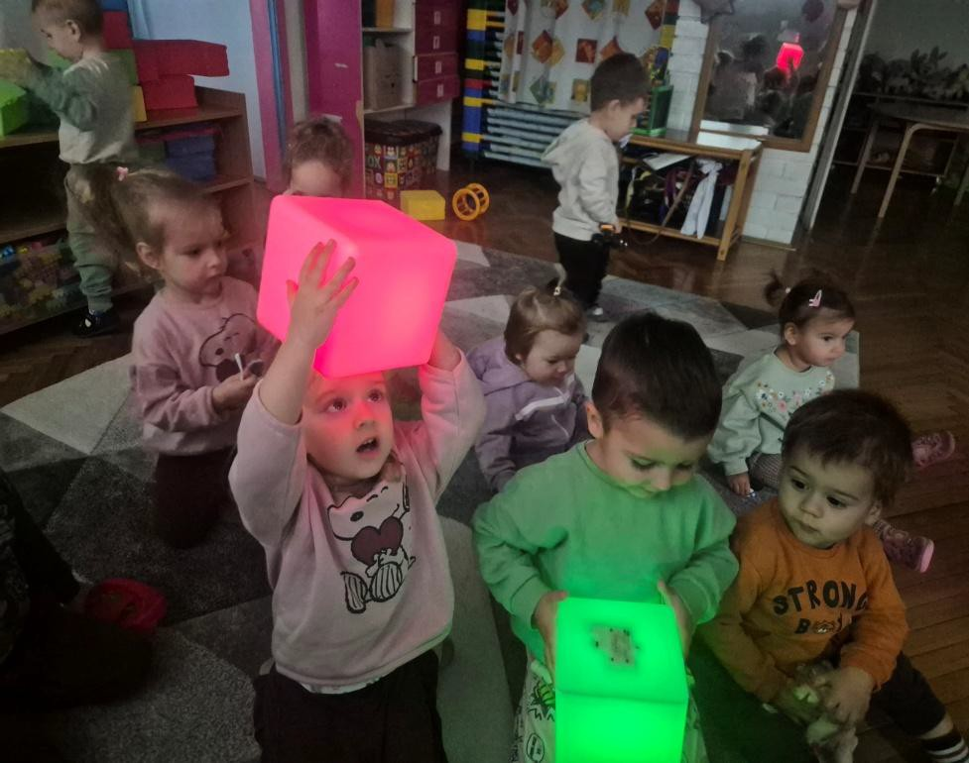
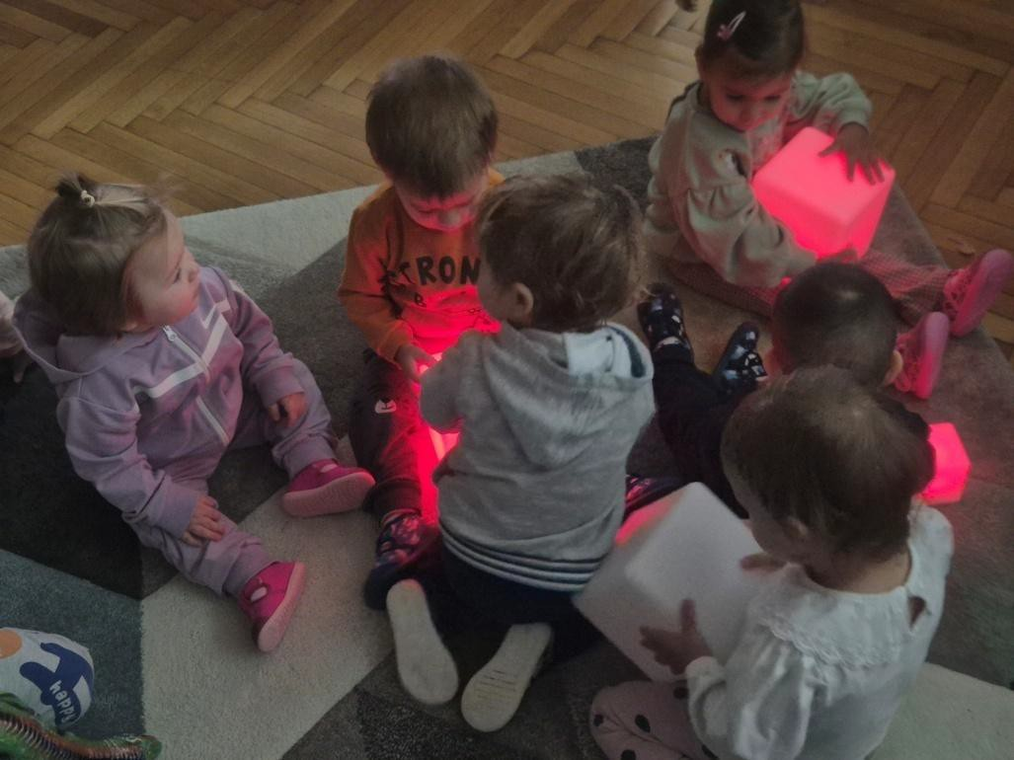
Међународни дан детета у јасленим групама је обележен кроз планиране ситуације учења деце

Slide 13
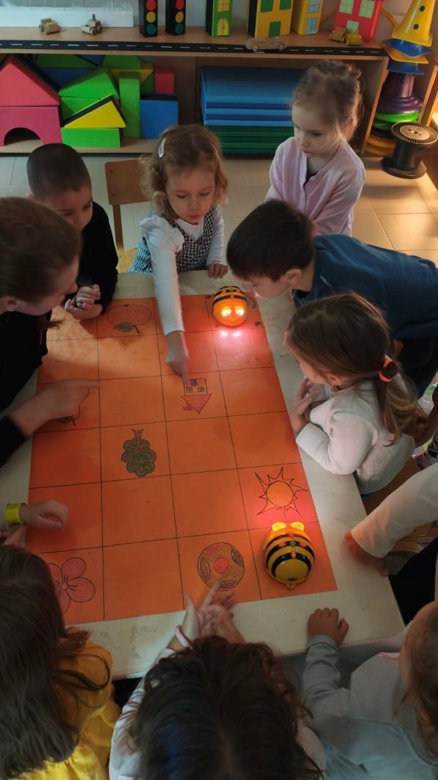
Заједничка игра деце различитог узраста у холу вртића, програмирање BEE BOT пчелицама

Slide 14
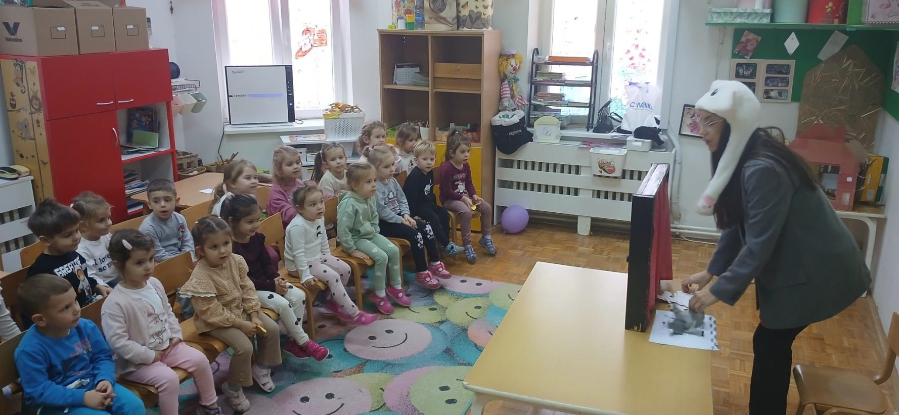
Сарадња са родитељем у реализацији пројекта у групи

Slide 15
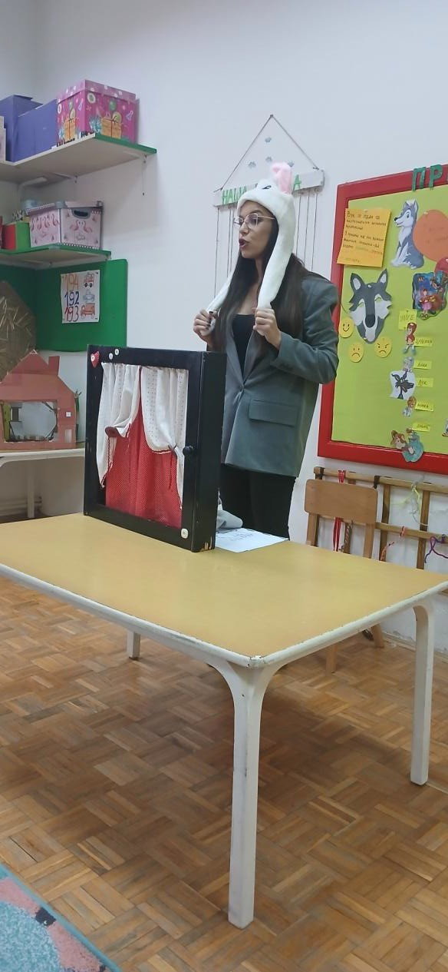
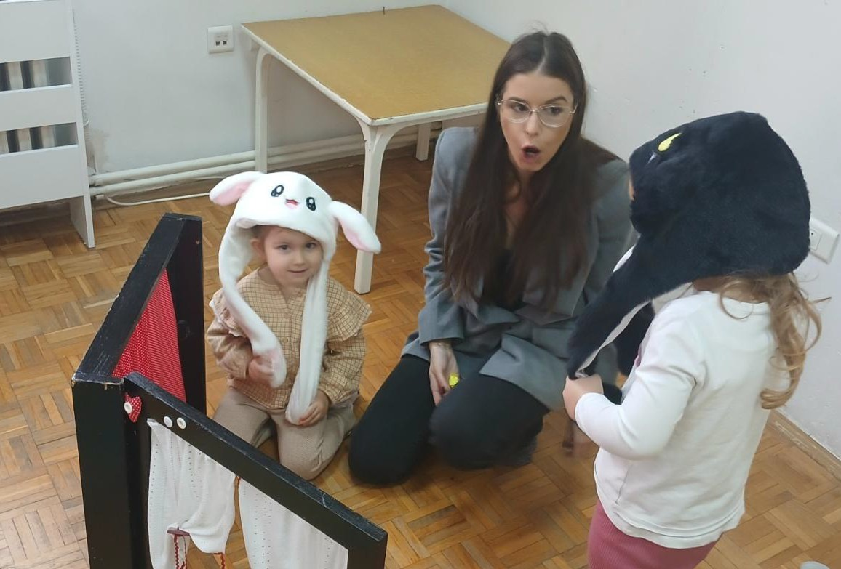

Slide 16
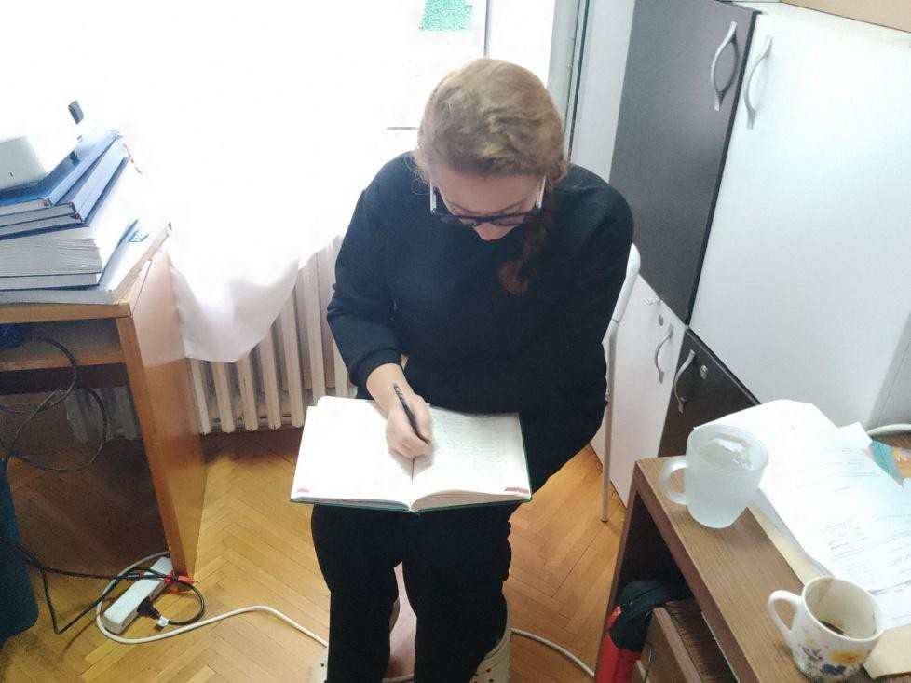
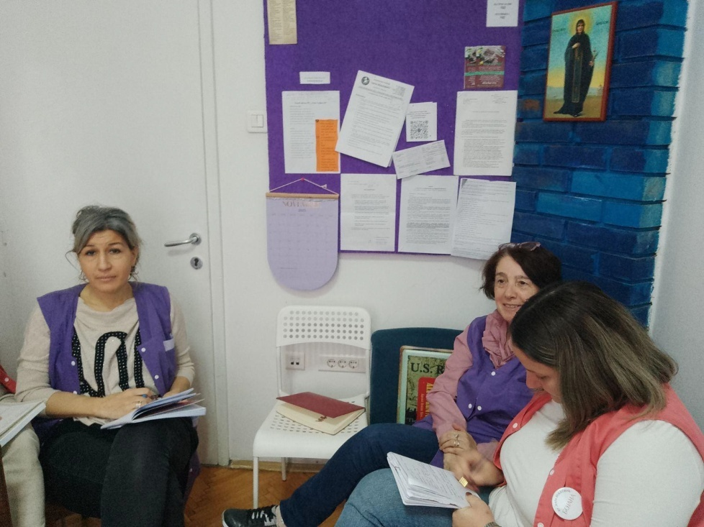
Заједница учења у вртићу
Приказ реализованог пројекта Мој љубимац

Slide 17
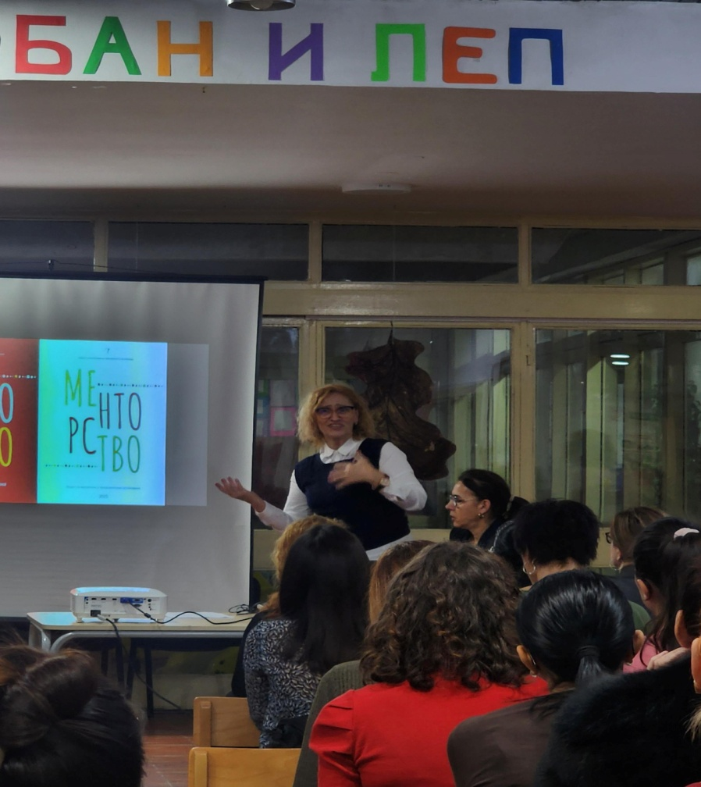
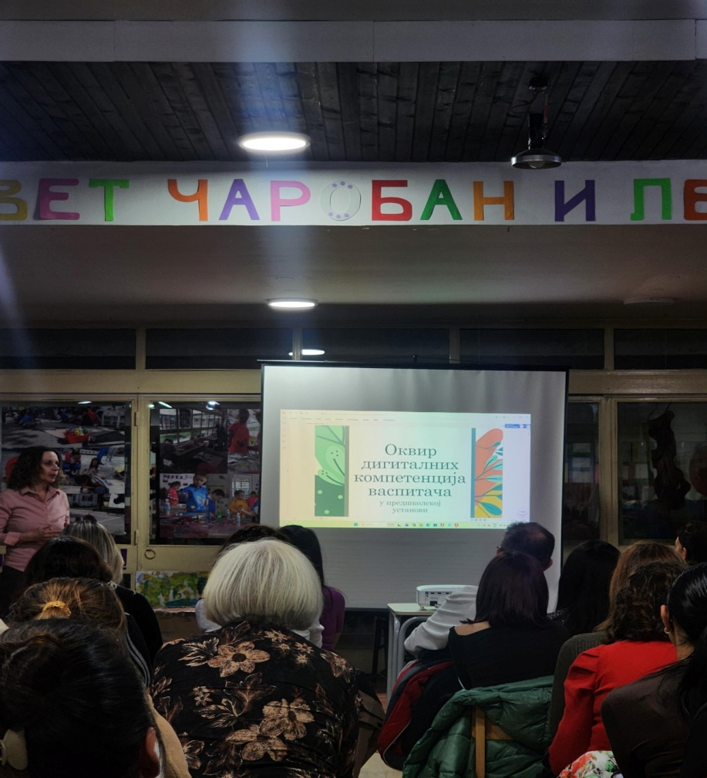
Запослени су присуствовали седници
Васпитно –образовног већа
Менторство- приказ водича за васпитаче у предшколским установама
Оквир дигиталних компетенција васпитача са примерима из праксе.

Slide 18
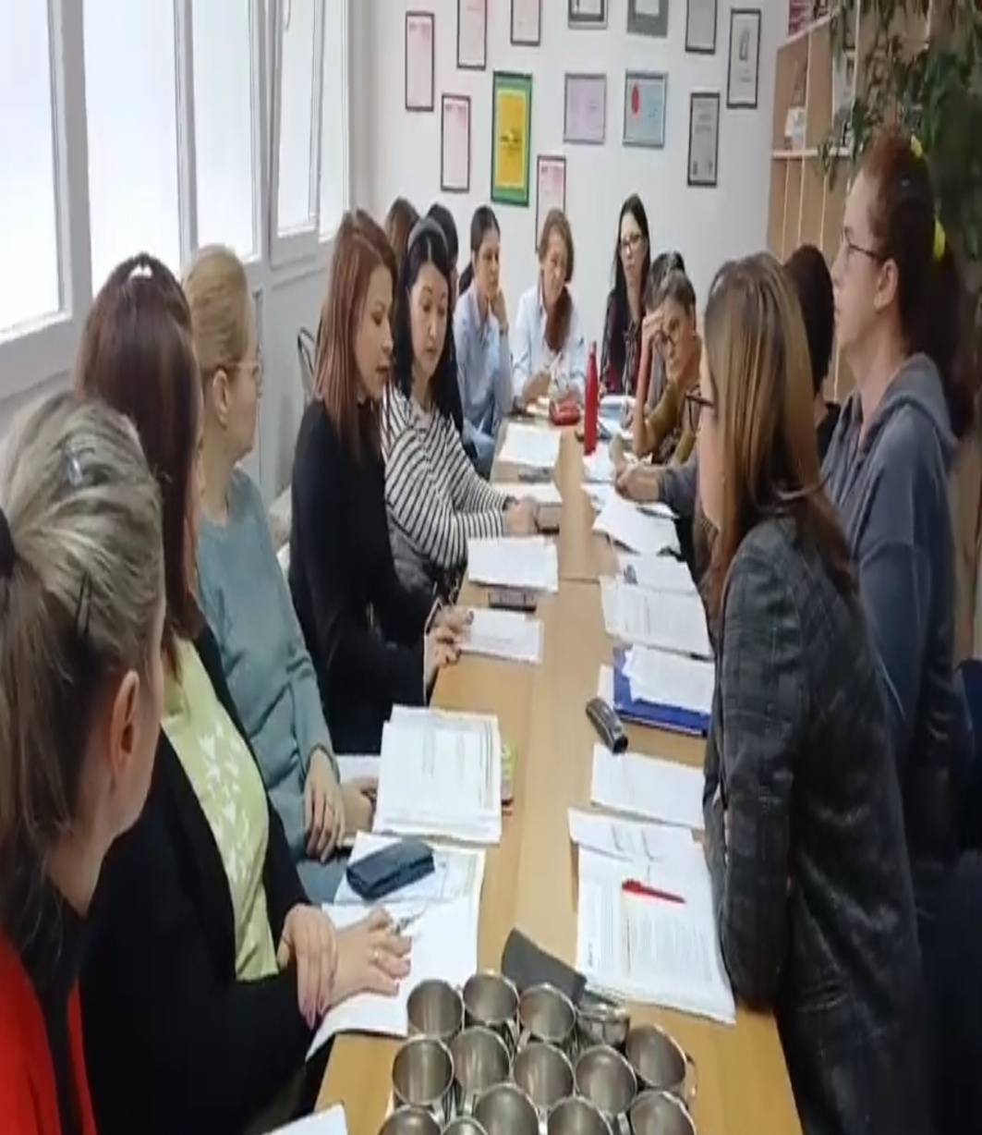
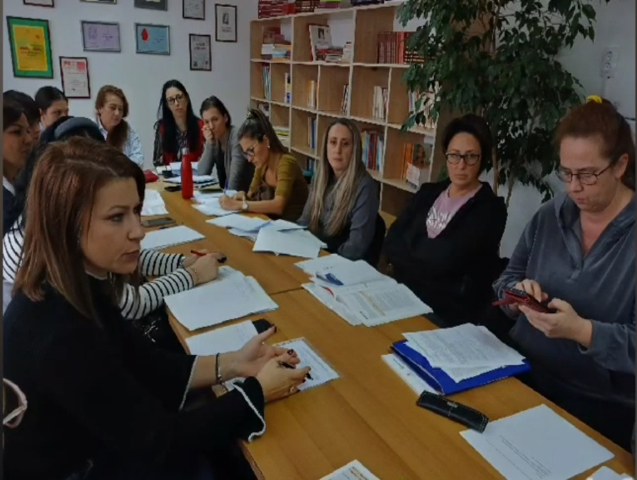
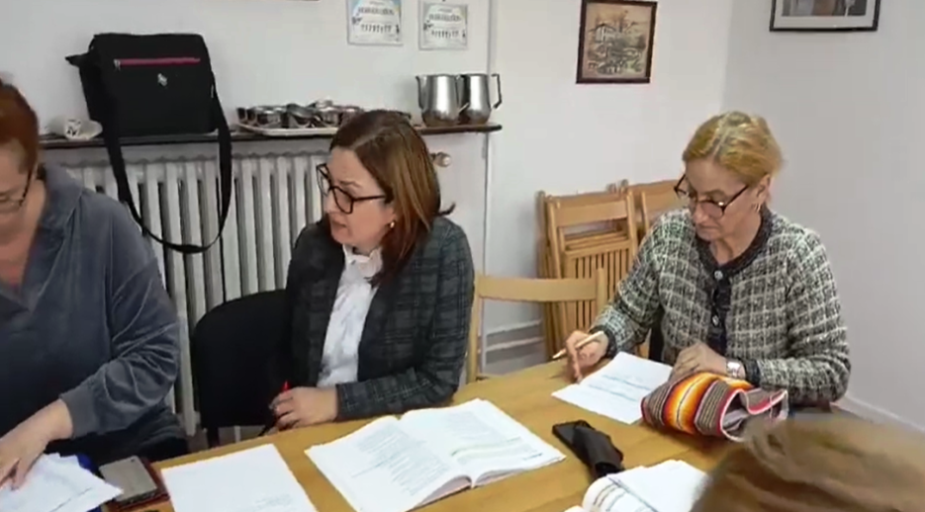
Састанак Тима за СВ

Slide 19
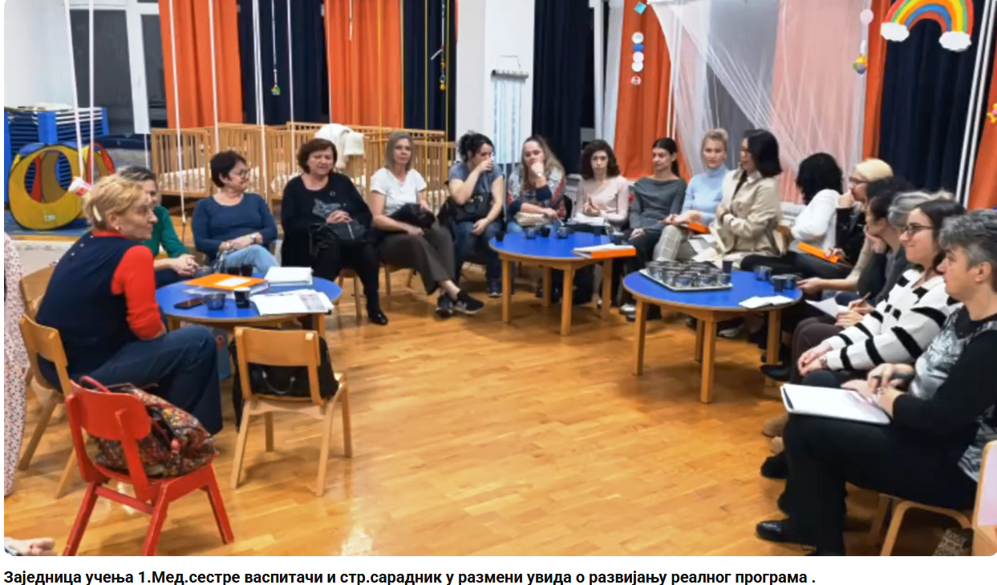
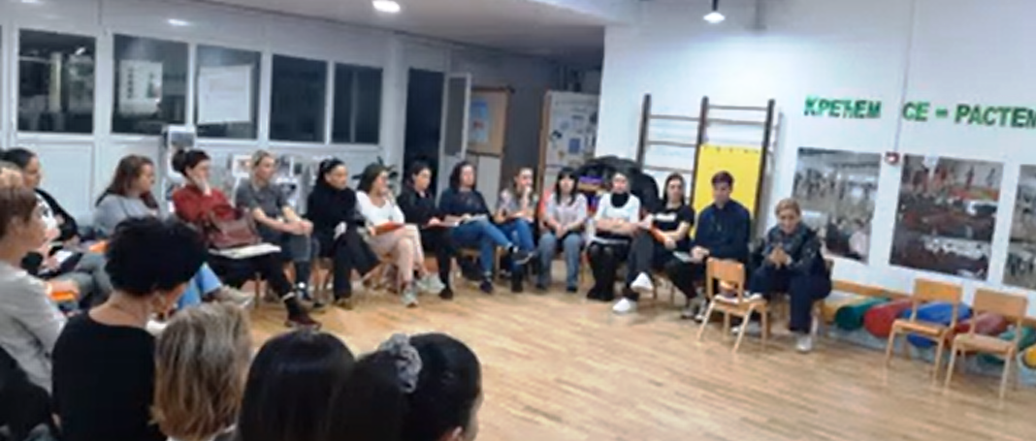
Састанак мед. сестара вас.-заједница учења 2.
Састанак васпитача-заједница учења 3.

Slide 20
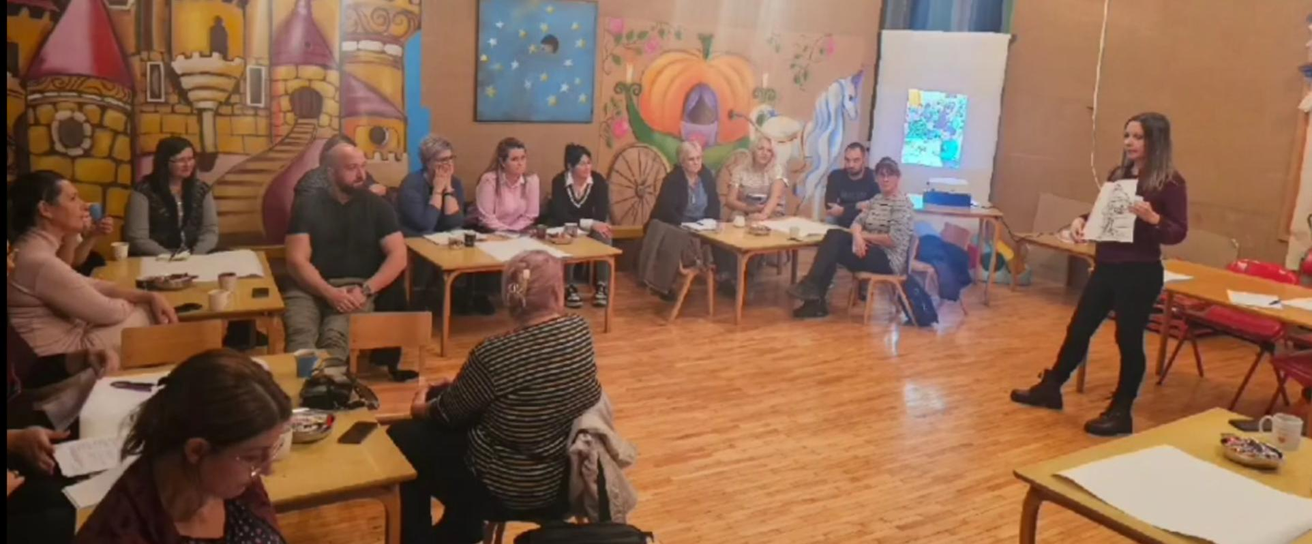
https://youtu.be/96xXqXUaZBI?feature=shared
Заједнице учења васпитача, реализатора Програма рада са децом у години пред полазак у школу

Slide 21
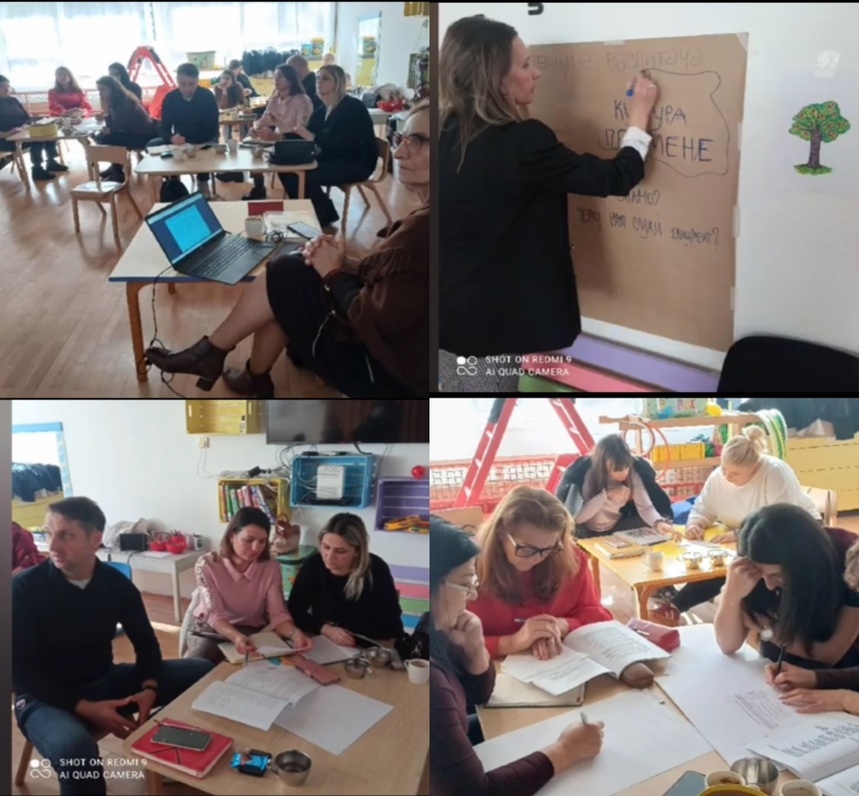
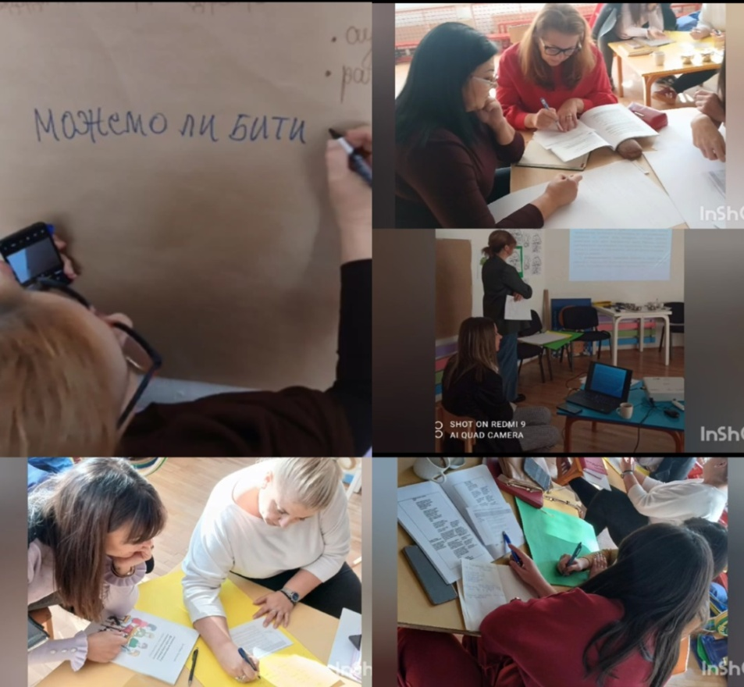
Састанак главних васпитача. Компетенције васпитача (Компетентан васпитач-компетентно дете). Размена увида практичара, услов унапређивања квалитета рада.

Slide 22
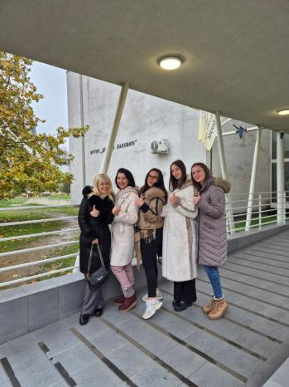
Васпитач вртића Дечији клуб , Кристина Петковић положила је испит за лиценцу заједно са осталим колегиницама из Установе.

Slide 23
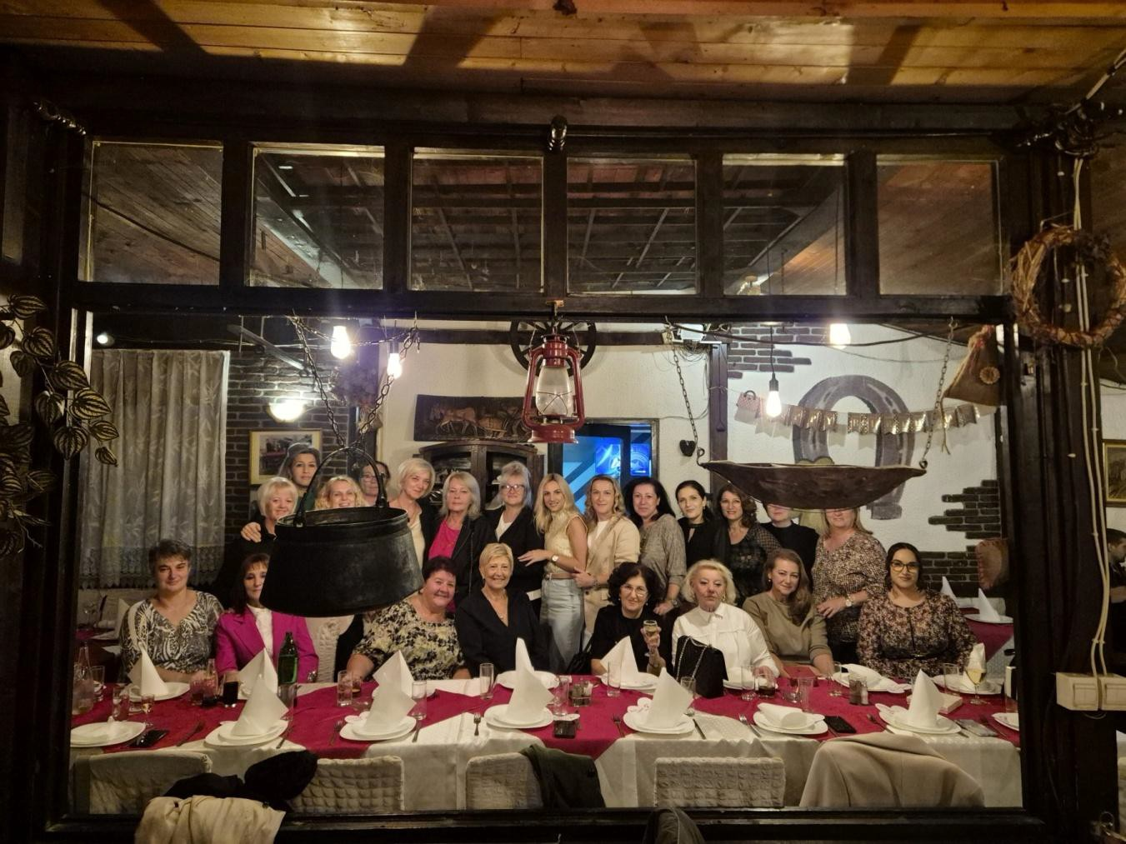
Смиља Миловановић, Зорица Станојевић и Рада Поповић васпитачи вртића Дечији клуб су прославиле одлазак у пензију са колегиницама из вртића и осталим гостима .
⚫

